Slide 1






Sprint review 6 & 7
Testen, testen, testen
‘’Met ID Contact werken we samen aan een betere, toegankelijkere en veiligere online dienstverlening.’’

Slide 2
Agenda Review
Verwijderd WOB 10.2.g

Slide 3
Tijd voor de test

Slide 4
Afbeelding verwijderd WOB 10.2.e

Slide 5
Test opzet & methoden

Slide 6
Drie sporen onderzoek (1)
Verwijderd WOB 10.2.g

Slide 7
Drie sporen onderzoek (2)
Verwijderd WOB 10.2.g

Slide 8
Drie sporen onderzoek (3)
Verwijderd WOB 10.2.g

Slide 9

Overwegingen
Kalender test
Reminder, no-shows
Bevindingen labtest vs. kwantitatief
Testen van prototype vs. realistische testopzet

Slide 10
Uitkomsten

Slide 11
Uitkomsten
Verwijderd WOB 10.2.g

Slide 12
Uitkomsten
Verwijderd WOB 10.2.g

Slide 13
Uitkomsten
Verwijderd WOB 10.2.g

Slide 14
Uitkomsten
Verwijderd WOB 10.2.g

Slide 15
Uitkomsten
Verwijderd WOB 10.2.g

Slide 16
Uitkomsten
Verwijderd WOB 10.2.g

Slide 17
Uitkomsten
Verwijderd WOB 10.2.g

Slide 18
Uitkomsten
Verwijderd WOB 10.2.g
Notes:
De SUS score komt uit op 79 (van 100). Dat betekent dat de website ruim boven het gemiddelde van 68 zit. De gebruiksvriendelijkheid wordt daarmee als goed beoordeeld.

Slide 19
Uitkomsten
Verwijderd WOB 10.2.g
Notes:
We hebben de inwoners die testen op afstand de vraag gesteld of ze ID Contact in de toekomst zouden willen gebruiken. 78% reageert hier positief op en 7% geeft aan het niet te willen gebruiken. De overige 17% van de inwoners twijfelt of heeft geen mening

Slide 20
Verwijderd WOB 10.2.g

Slide 21

Doelen fase 2:
VNG
Samen organiseren
Common Ground
Maken en Beheerfase
Sprint 8
Sprint 9
Sprint 10
Verwerken bevindingen Test
DigiD aansluiten, Audit
DigiD + Demodam Common Ground
Productie klaar maken
Voorbereiden communicatie
Webinar + exposure landelijk
Webinar + Exposure landelijk
Vermarkten

Slide 22
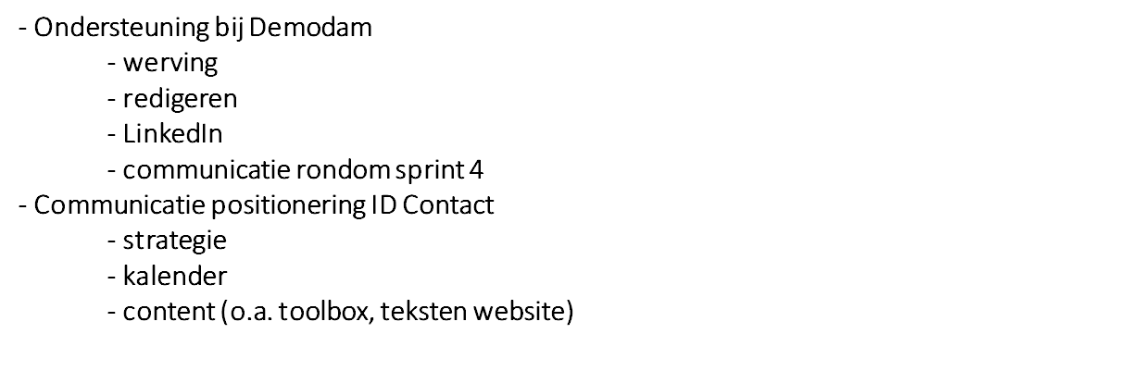
Communicatie:

Slide 23


Team fase 2:
Productie klaar
xxx
Vermarkten
PO
xxxxxxxx
xxx
xxx
xxxx
xxxx
xxxxx
xxxx
Development
UX
Communicatie
BA
xxxxxxx
Scrummaster

Slide 24
Inventarisatie
Wie denkt dat zijn organisatie ID contact gaat gebruiken?
Wat is daar dan nog voor nodig?
Wat mag het kosten- > Prijs per inwoner/fixed fee?
Welke bijdrage kan jouw organisatie leveren in fase 2?
Welke communicatiemomenten hebben we gepland voor fase 2?

Slide 25
‘’Met ID Contact werken we samen aan een betere, toegankelijkere en veiligere online dienstverlening.’’

